Slide 1
Masivně paralelní sekvenování
Boris Tichý
Sdílená laboratoř Genomika
Brno, 20.09.2021

Slide 2
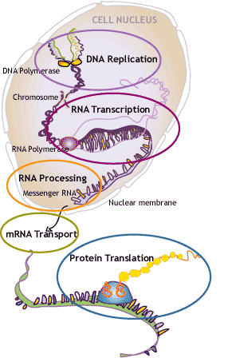
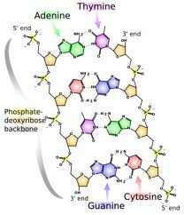
Informace je uložená v DNA
Informace uložená jako sekvence bazí A, C, G, T
V každé lidské buňce je ~ 3 miliardy bazí = ~ 3 metry = ~ 6.6 pikogramů
Sekvence DNA je v každé bunce stejná

Slide 3
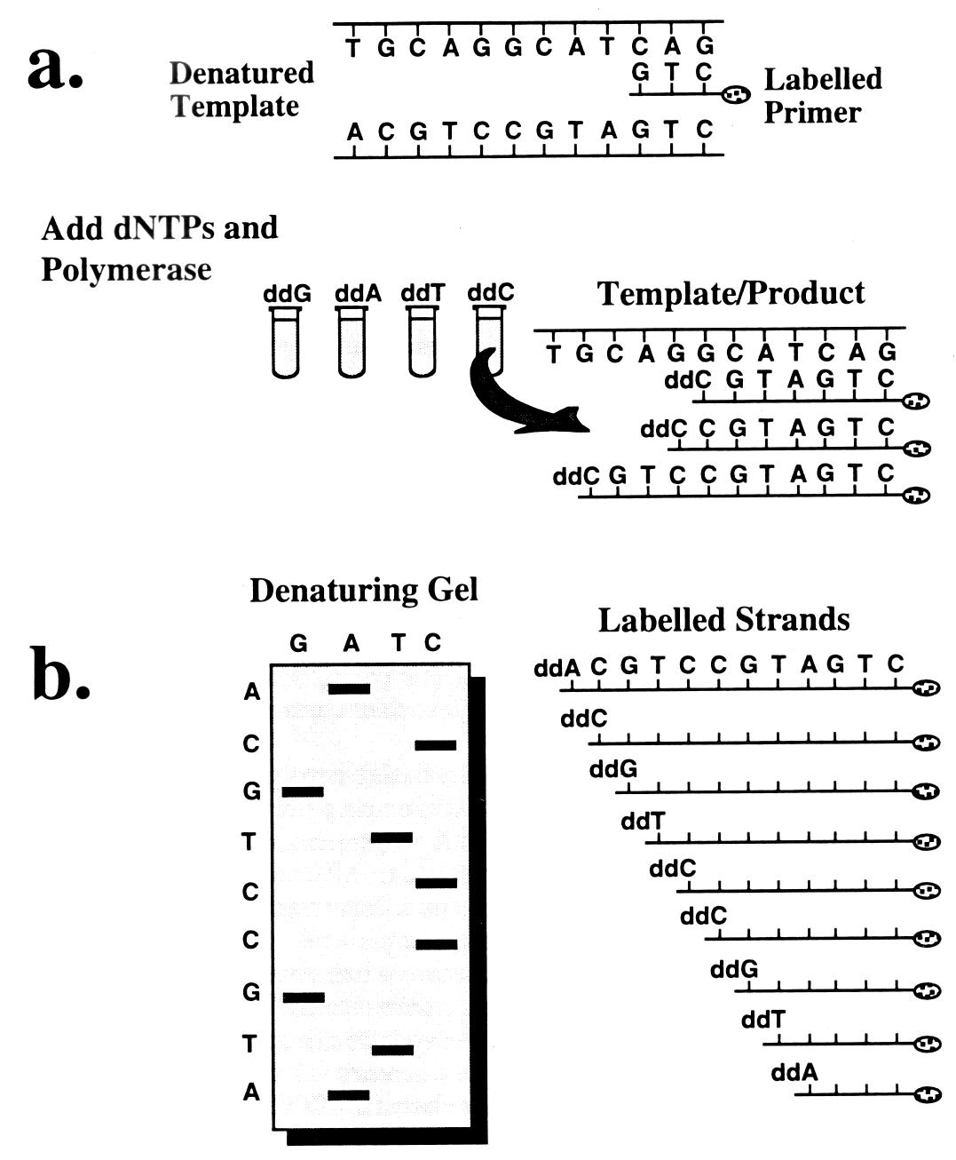
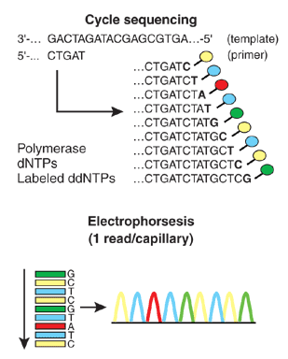
Sekvenování DNA
https://www.youtube.com/watch?v=FvHRio1yyhQ
https://www.youtube.com/watch?v=e2G5zx-OJIw
Vytvoření různě dlouhých fragmentů DNA
Dideoxy-NTPs → ukončení polymerace
Gel → kapilární elektroforéza
Značené primery nebo ddNTPs

Slide 4
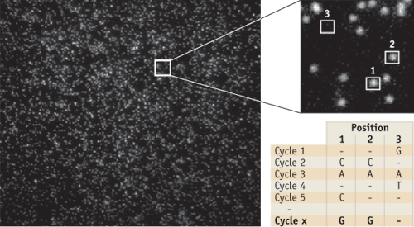
Masivně paralelní sekvenování
PCR amplifikace jednotlivých DNA fragmentů a sekvenování
nebo
Sekvenování jednotlivých DNA fragmentů
= Single molecule sequencing
Sekvence je čtena při syntéze nového řetězce
Technologie a přístroje přizpůsobeny paralelizaci
Stovky milionů jednotlivých PCR reakcí a sekvenací najednou
(běžně prodávané kapilární sekvenátory jsou max. 96-kapilární)
Většinou kratší sekvence – desítky bazí
(kapilární – běžně až 1000 bazí)

Slide 5
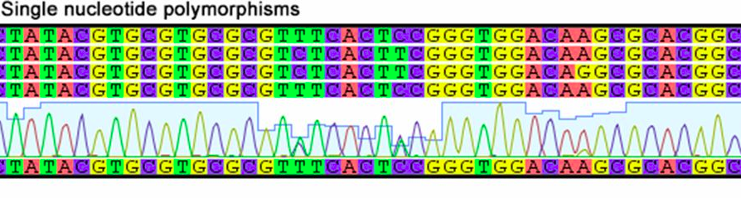
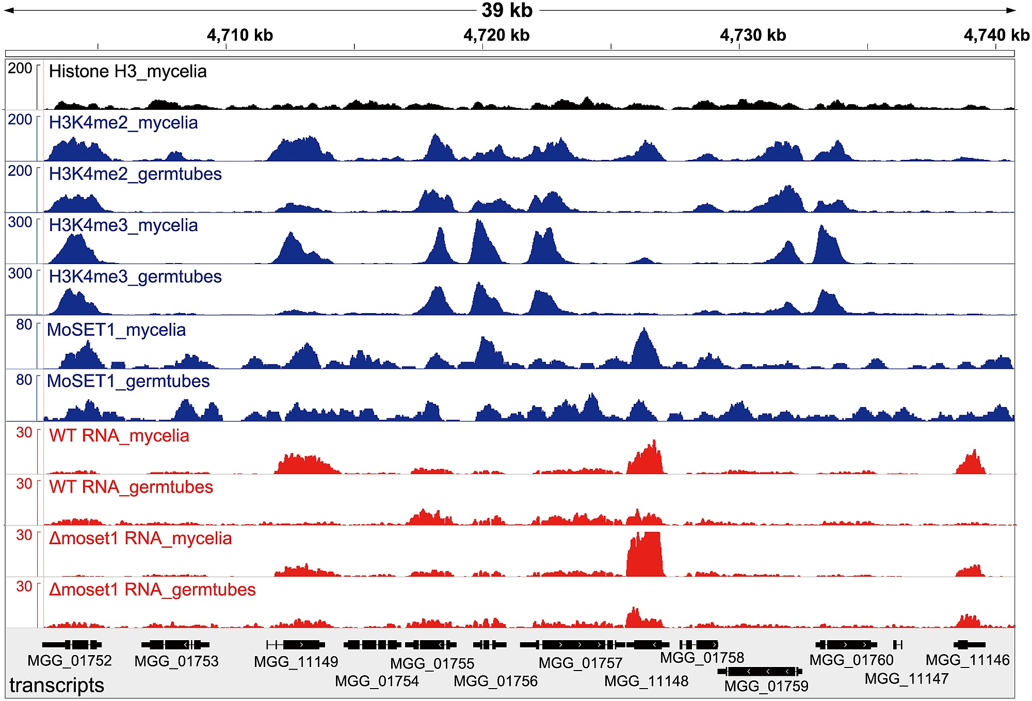
Sekvenování DNA

Slide 6
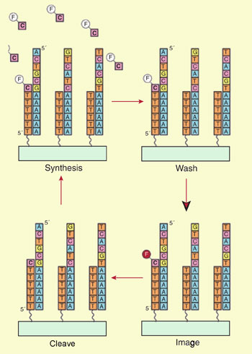
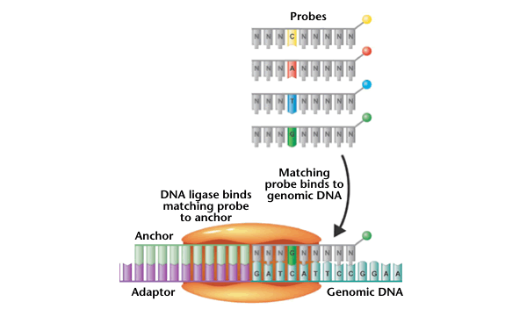
Masivně paralelní sekvenování
Sequencing by synthesis
Polymeráza
Sestavování nového řetězce z jednotlivých nukleotidů
Sequencing by ligation
Ligáza
Sestavování nového řetězce z oligonukleotidů
Non-enzymatic sequencing
Nanopory, elektronová mikroskopie
Přímé čtení sekvence

Slide 7
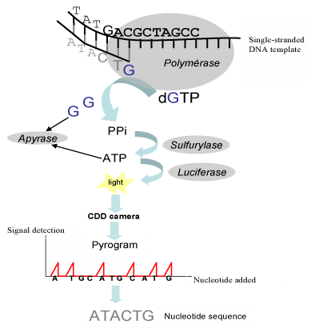
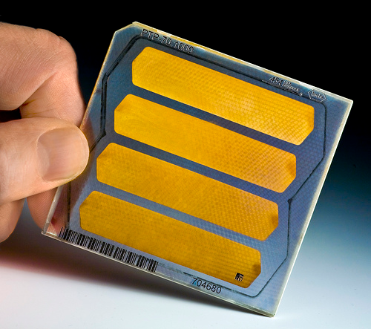
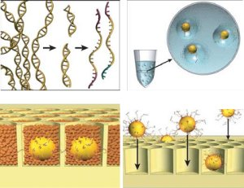
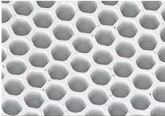
Masivně paralelní sekvenování
Technologie Roche/454
Pyrosekvenování
https://www.youtube.com/watch?v=bFNjxKHP8Jc
https://www.youtube.com/watch?v=hL--H_u649A

Slide 8
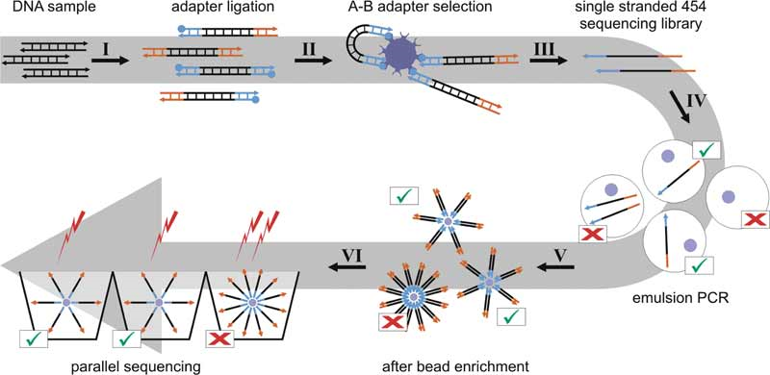
Masivně paralelní sekvenování
Technologie Ion
Emulzní PCR

Slide 9
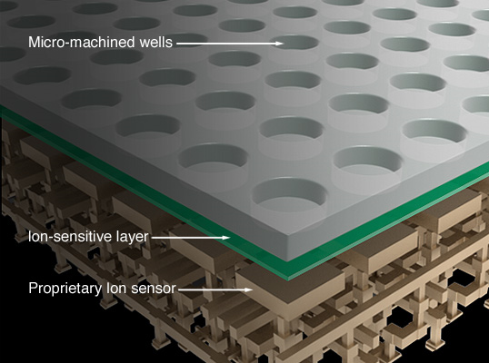
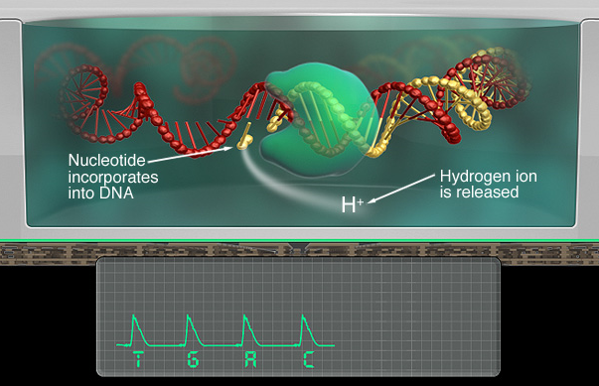
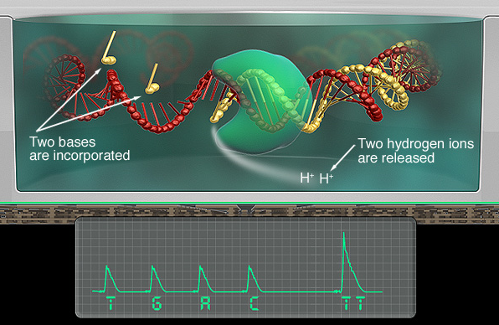
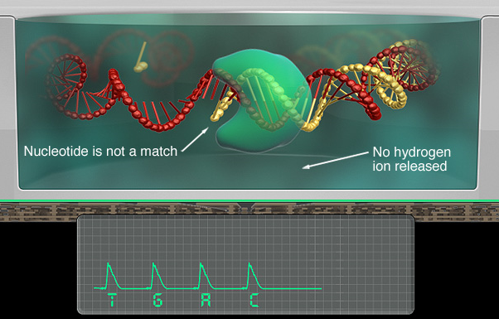
Masivně paralelní sekvenování
Technologie Ion Torrent
https://www.youtube.com/watch?v=ZL7DXFPz8rU&t

Slide 10
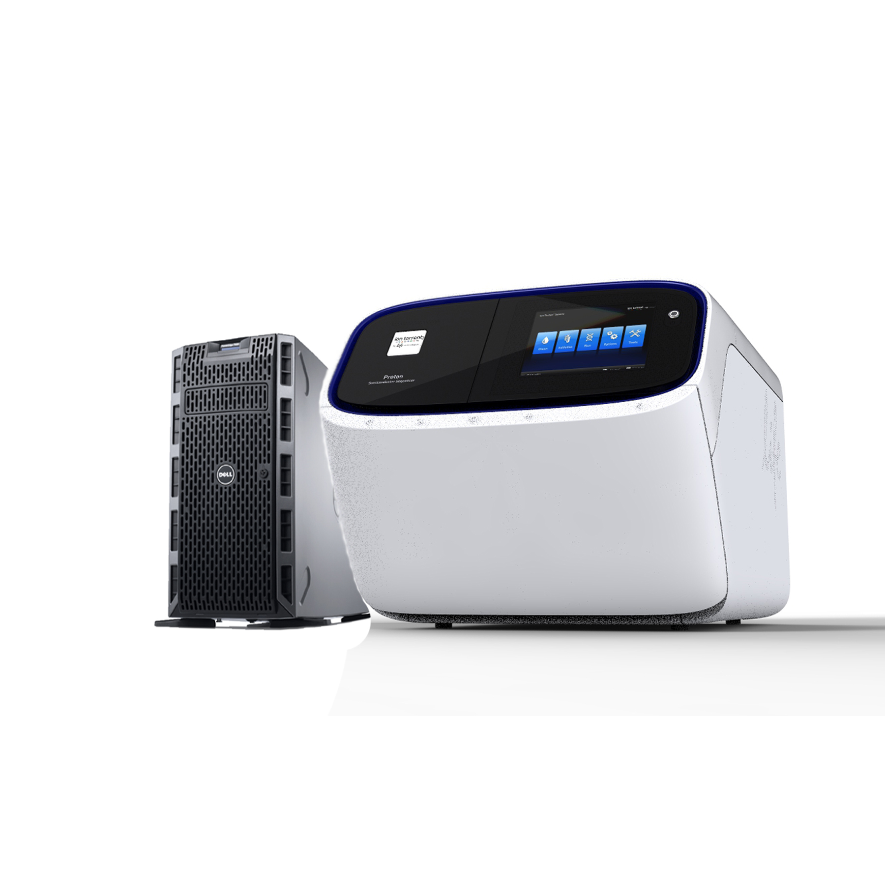
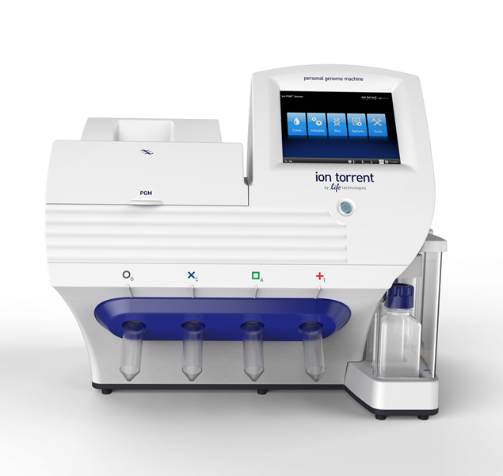
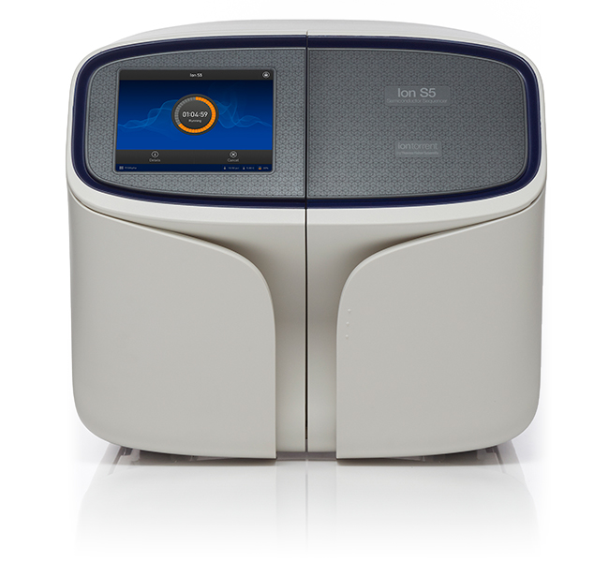
Masivně paralelní sekvenování
Technologie Ion Torrent
Ion Torrent PGM
Kapacita 2GB/běh
Ion Proton
Kapacita 10+GB/běh
Ion S5
Kapacita 10+GB/běh

Slide 11
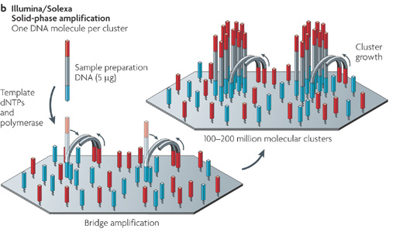
Masivně paralelní sekvenování
Technologie Illumina
Bridge amplifikace

Slide 12
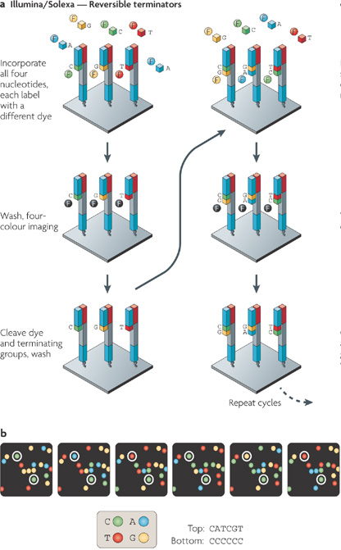
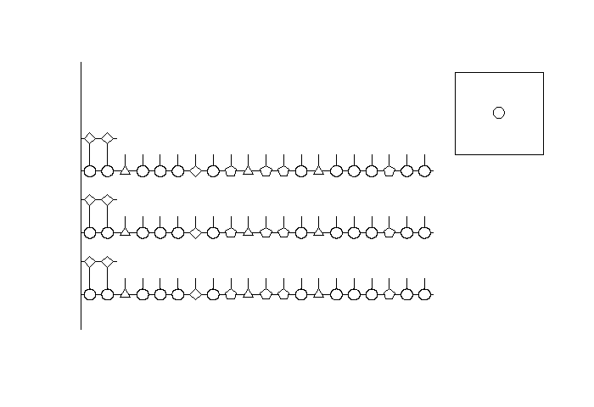
Masivně paralelní sekvenování
Technologie Illumina
Sekvenování s reverzibilními terminátory

Slide 13
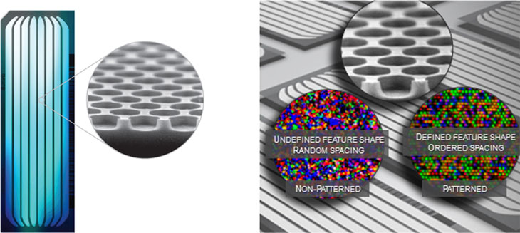
Masivně paralelní sekvenování
Technologie Illumina
Patterned flowcell + exclusive amplification
https://www.youtube.com/watch?v=fCd6B5HRaZ8
https://www.youtube.com/watch?v=DJQn-qA6tTw

Slide 14
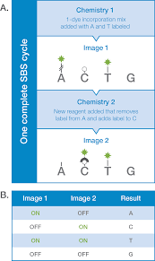
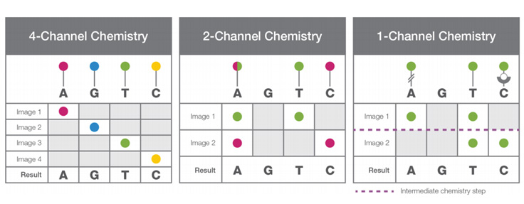
Masivně paralelní sekvenování
Technologie Illumina
Sekvenování s reverzibilními terminátory

Slide 15
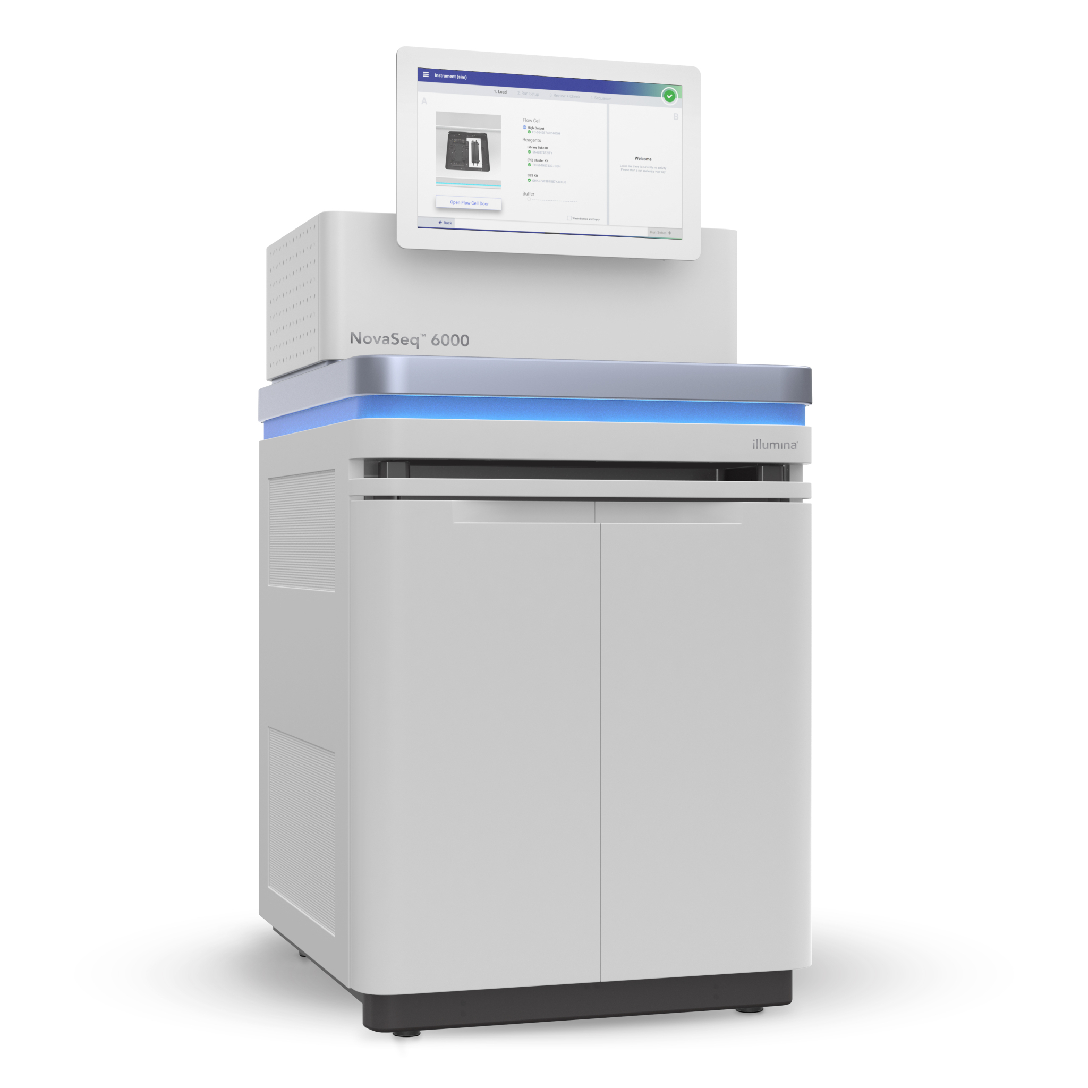
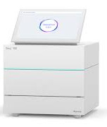
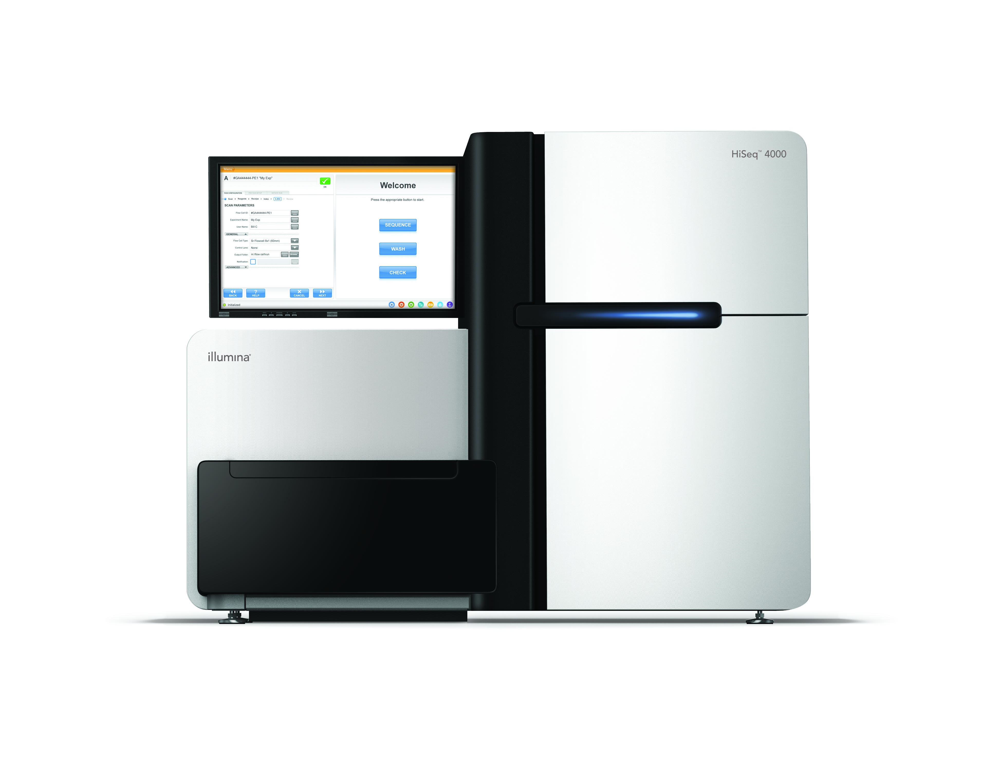
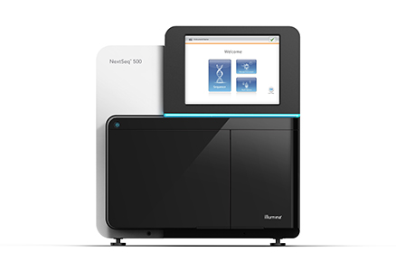
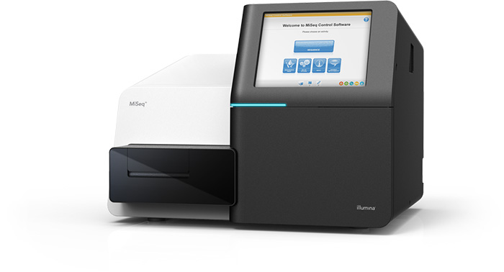
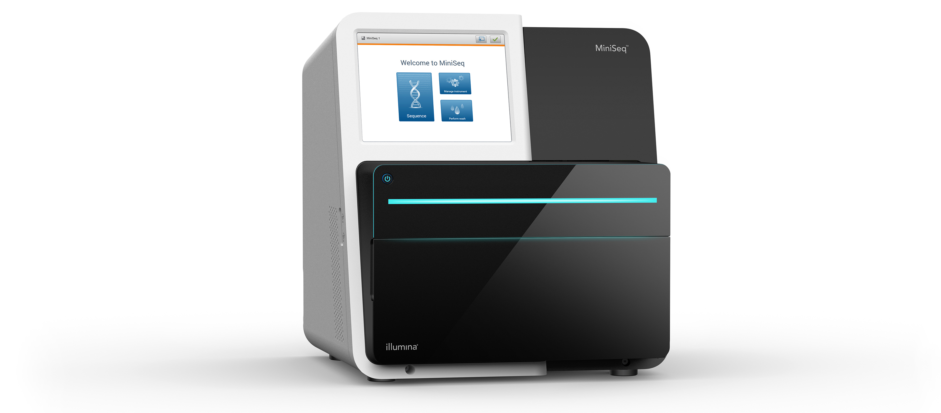
Masivně paralelní sekvenování
Technologie Illumina
NextSeq 2000
Kapacita 3 genomy/běh (9/týden), 360GB/běh
iSeq
Kapacita 0,01 genomu/běh, 1,2GB/běh
NovaSeq
Kapacita 48 genomů/běh (150/týden) , 6TB/běh
NextSeq 550
Kapacita 1 genom/běh (3/týden), 120GB/běh
MiSeq
Kapacita 0,15 genomu/běh, 15GB/běh
MiniSeq
Kapacita 0,07 genomu/běh, 7,5GB/běh

Slide 16
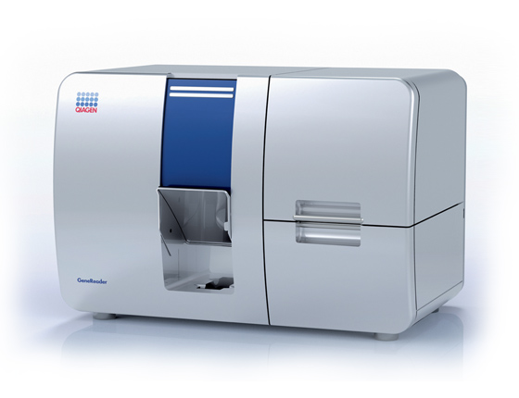
Masivně paralelní sekvenování
Qiagen GeneReader
Uzavřená technologie
emPCR + SBS

Slide 17
Masivně paralelní sekvenování
Technologie cPAL
400 – 500 bp
Class IIs restriction endonucleases

Slide 18
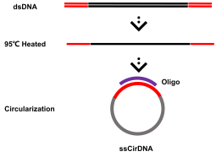
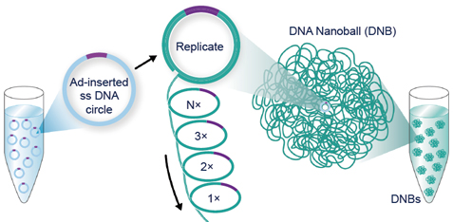
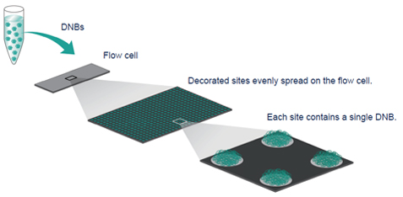
Masivně paralelní sekvenování

Slide 19
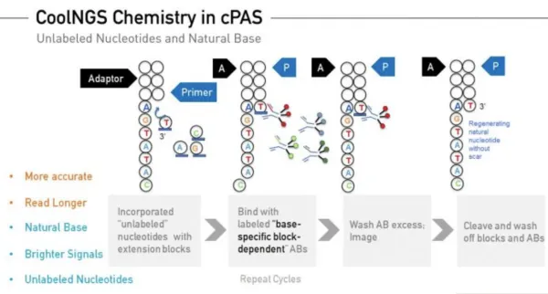
Masivně paralelní sekvenování

Slide 20
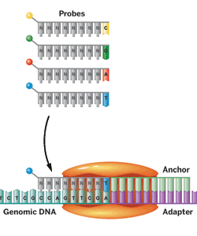
Masivně paralelní sekvenování
Sekvenování (hybridizací a) ligací

Slide 21
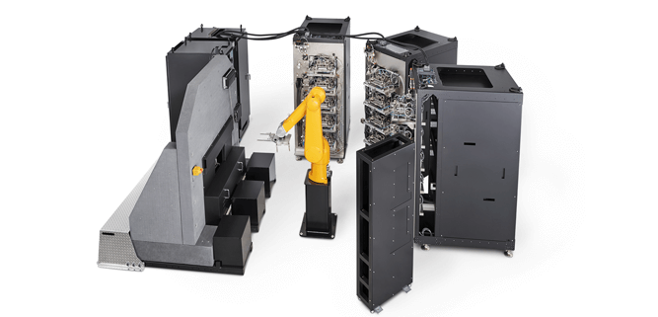
Masivně paralelní sekvenování
Technologie cPAL
Kompletní systém pro sekvenování lidských genomů a exomů
Výrobce BGI (Čína)
Kapacita 12.000 genomů/rok, cena $ 12M

Slide 22
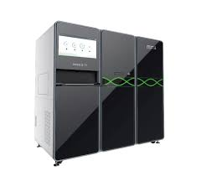
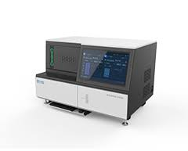
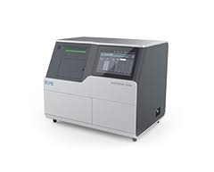
Masivně paralelní sekvenování
Technologie cPAS
DNBSEQ-G400
3,5G/1,4Tb
DNBSEQ-T7
20G/6Tb
DNBSEQ-G50
300M/60Gb

Slide 23
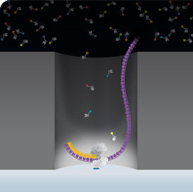
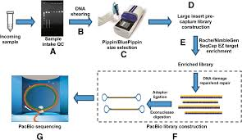
Masivně paralelní sekvenování
Technologie SMRT
(Single Molecule Real Time)
With an active polymerase immobilized at the bottom of each ZMW, nucleotides diffuse into the ZMW chamber. In order to detect incorporation events and identify the base, each of the four nucleotides A, C, G and T are labeled with a different fluorescent color. Since only the bottom 30nm of the ZMW is illuminated, only those nucleotides near the bottom fluoresce.
http://www.pacb.com/smrt-science
https://www.youtube.com/watch?v=NHCJ8PtYCFchttps://www.youtube.com/watch?v=v8p4ph2MAvI

Slide 24
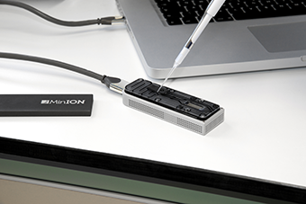
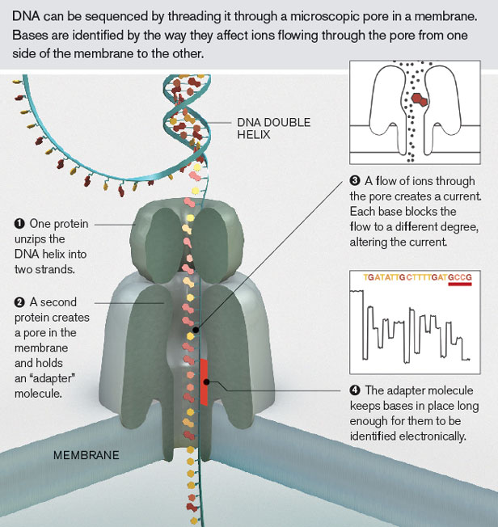
Masivně paralelní sekvenování
Oxford Nanopore
'Strand sequencing' is a technique that passes intact DNA polymers through a protein nanopore, sequencing in real-time as the DNA translocates the pore.
SmidgION
MinION
GridION
PromethION
https://www.nanoporetech.com
https://www.youtube.com/watch?v=hs0FdiTHMbc
https://www.youtube.com/watch?v=GUb1TZvMWsw

Slide 25
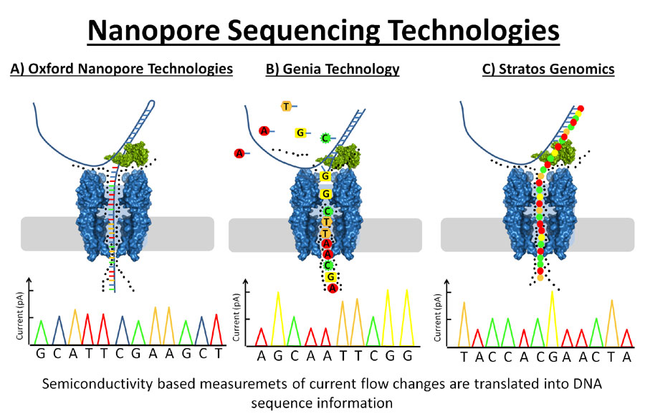
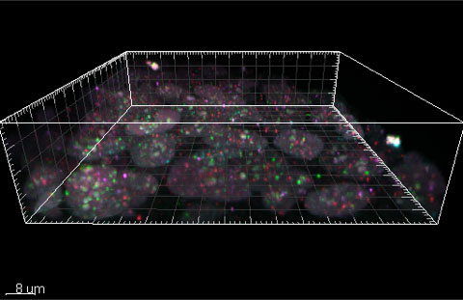
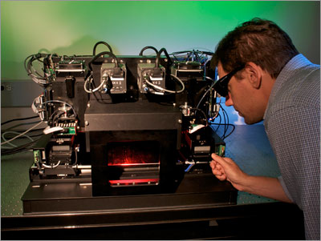

Masivně paralelní sekvenování
Fluorescent In Situ Sequencing
ReadCoor

Slide 26
Kontrola kvality vzorku
Metody
Spektrofotometrie
Fluorimetrie
Elektroforéza
PCR/qPCR
Problematické vzorky
FFPE – fragmentace, modifikace
Rostliny – kontaminace
Tkáně – fragmentace
...

Slide 27



Kontrola kvality vzorku
Spektrofotometrie
NanoDrop
Trinean DropSense
Substrakce kontaminant
…

Slide 28

Kontrola kvality vzorku
Fluorimetrie
Fluorescenční barviva
Aktivace vazbou s DNA/RNA
PicoGreen
RiboGreen
OliGreen
Kvantifikace neovlivněná kontaminanty
Selektivní kvantifikace dsDNA, ssDNA, RNA
Qubit

Slide 29



Kontrola kvality vzorku
Elektroforéza
Integrita (fragmentace)
Kontaminace
Koncentrace
Agarosový gel
Fragment Analyzer
BioAnalyzer
TapeStation
...

Slide 30

Kontrola kvality vzorku
PCR/qPCR
Kontrola integrity
PCR produkty různých délek
Kvantifikace
Detekce PCR inhibitorů

Slide 31
Děkuji za pozornost
Středoevropský technologický institut
c/o Masarykova univerzita
Žerotínovo nám. 9
601 77 Brno, Česká republika
www.ceitec.cz | info@ceitec.cz

